Slide 1
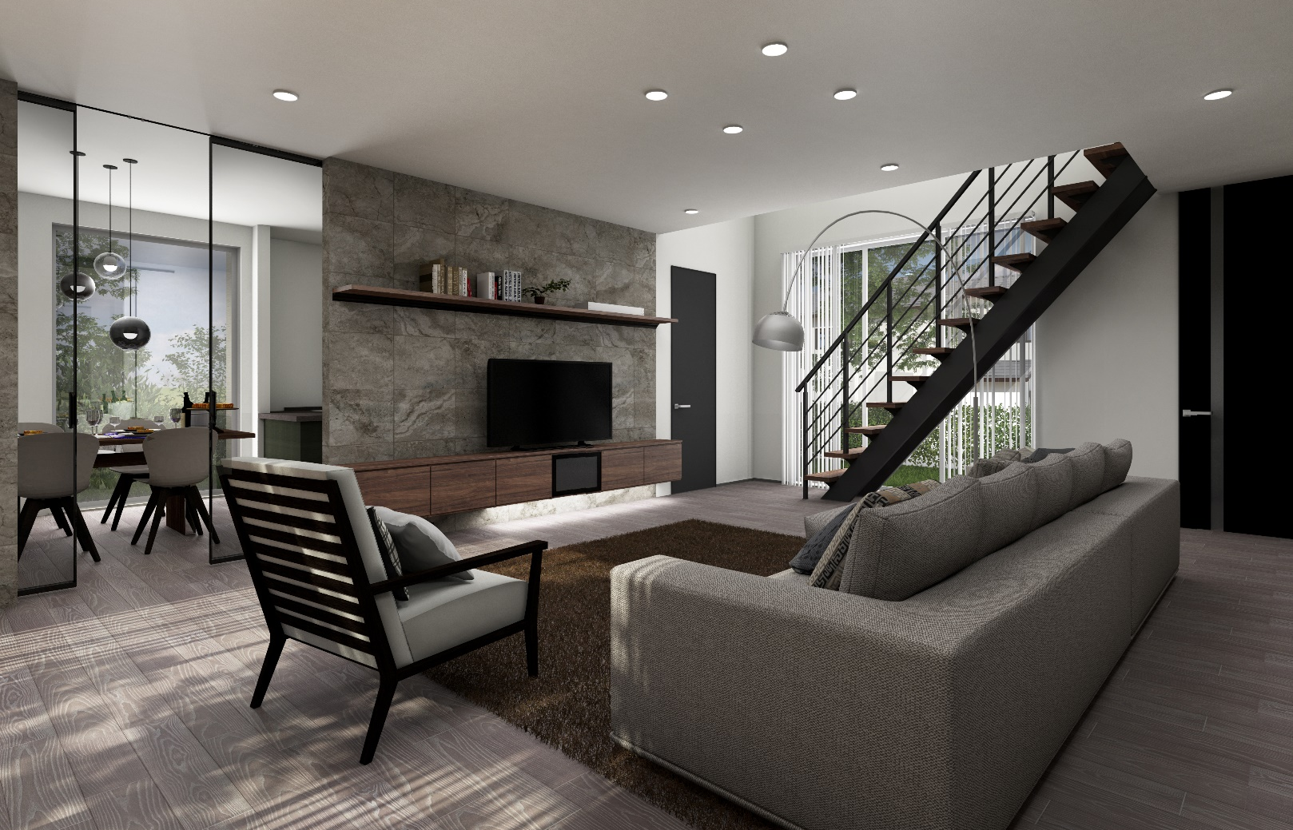
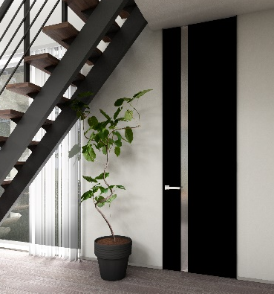
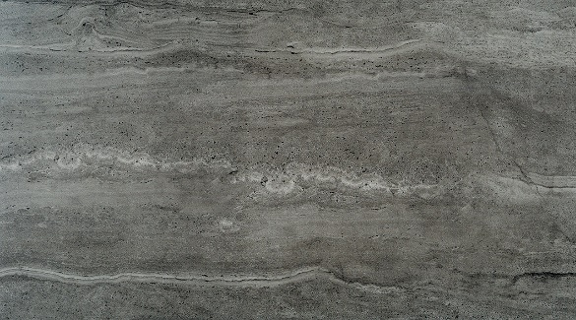
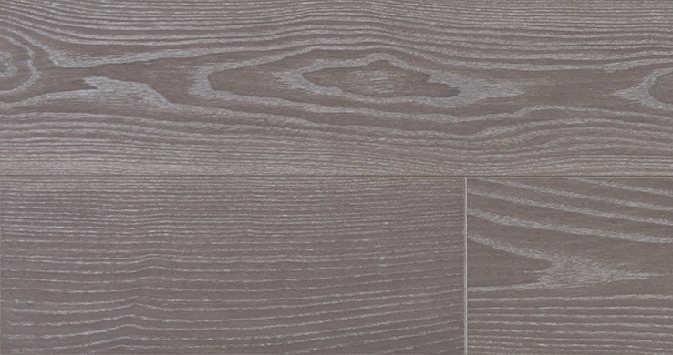
To be home - MODERN
T-MO-01
COORDINATE
GREIGE – SOIL BLACK
内装ドア ：プラスレーベル WV型 ソイルブラック柄
床 材 ：ベリティスフロアーW クラフト グレージュ色
タイル：RVS-4590D（平田タイル）
壁紙：品番FE76177（サンゲツ）
幅木：パールグレー柄
内装ドア：ソイルブラック柄
床材：ベリティスフロアーW クラフト グレージュ色

